Slide 1
TIẾT 37.BÀI 16: MẠCH ĐIỆN ĐIỀU KHIỂN SỬ DỤNG MÔ DUN CẢM BIẾN
GV. Phạm Thị Lan

Slide 2
? Kể tên các thiết bị mà có thể tự động đóng ngắt dòng điện?( Tự động hoạt động)
-Đèn điện ở cầu thang khi có người đi tới thì sáng.
-Ấm ủ nước, khi nước lạnh thì nó chuyển chế độ đun sôi, nhưng khi nước đã sôi thì nó chuyển sang chế độ ủ ấm,
- Đèn đường tự bật sáng khi trời tối,
- Chuông báo động sẽ kêu khi có người tới…..

Slide 3
Quan sát hình 16.1 và cho biết vị trí các cổng kết nối với mạch điện trên mô đun cảm biến

Slide 4
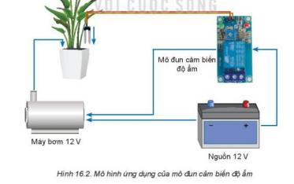
I. Sơ đồ khối mạch điện điều khiển sử dụng mô đun cảm biến.
? Mạch điện trên sử dụng mô đun cảm biến nào?
? Nêu các thành phần chính trong sơ mạch điện điều khiển sử dụng mô đun cảm biến.( Nguồn được sử dụng là nguồn gì, điện áp bao nhiêu vôn, đâu là đối tượng được điều khiển

Slide 5
HOẠT ĐỘNG NHÓM CẶP(6 phút)
Câu 1. Mạch điện điều khiển sử dụng mô đun cảm biến gồm những thành phần chính nào?
Câu 2. Vẽ sơ đồ khối mạch điện sử dụng mô đun cảm biến?
Câu 3. Nêu hoạt động mạch điện điều khiển mô đun cảm biến?

Slide 6
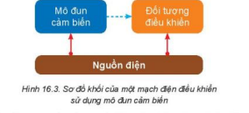
- Cấu tạo. Mạch điện điều khiển sử dụng mô đun cảm biến thường gồm các thành phần: Mô đun cảm biến, đối tượng điều khiển và nguồn điện. - Sơ đồ.
- Hoạt động . Khi có nguồn điện cung cấp cho mạch, cảm biến trên mô đun thu nhận tín hiệu đầu vào từ môi trường xung quanh và chuyển thành tín hiệu đầu ra điều khiển dể đóng hoặc cắt nguồn điện cấp cho đối tượng điều khiển

Slide 7
HƯỚNG DẪN VỀ NHÀ
1. Trả lời.
Câu 1. Nêu cấu tạo mạch điện điều khiển sử dụng mô đun cảm biến
Câu 2. Vẽ sơ đồ khối mạch điện sử dụng mô đun cảm biến?
Câu 3. Nêu hoạt động mạch điện điều khiển mô đun cảm biến?
2. Đọc trước phần II. Lắp ráp mạch điện điều khiển sử dụng mô đun cảm biến

Slide 8
II. Lắp ráp mạch điện điều khiển sử dụng mô dun cảm biến
? Trình bày các bước tiến hành lắp ráp mạch điện điều khiển sử dụng mô dun cảm biến và tiêu chí đánh giá.

Slide 9
II. Lắp ráp mạch điện điều khiển sử dụng mô dun cảm biến
-Bước 1. Tìm hiểu về mô đun cảm biến: Xác định vị trí cổng đầu vào nguồn cấp, vị trí cổng đầu ra điều khiển của mô đun
-Bước 2. Tìm hiểu về sơ đồ mạch điện: Xác định các thành phần chínhvà cách đấu nối của mạch điện
-Bước 3.Chuẩn bị: Chuẩn bị dụng cụ, vật liệu, thiết bị theo sơ đồ mạch điện
-Bước 4.Lắp ráp mạch điện: Tiến hành đấu nối theo sơ đồ mạch điện
-Bước 5.Vận hành mạch điện: Cấp nguồn và kiểm tra hoạt động của mạch điện

Slide 10
II. Lắp ráp mạch điện điều khiển sử dụng mô dun cảm biến
b.Tiêu chí đánh giá:

Slide 11
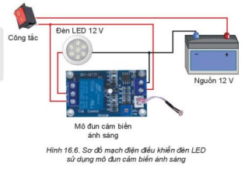
II. Lắp ráp mạch điện điều khiển sử dụng mô dun cảm biến
2. Thực hành lắp ráp mạch điện điều khiển sử dụng mô đun cảm biến
Quan sát hính 16.4 SGK tìm hiểu mô đun cảm biến biến ánh sáng:nhận diện mô đun cảm biến ánh sáng, vị trí cổng đầu vào nguồn cấp và cổng đầu ra điều khiển(chỉ rõ các đầu cực +,- của nguồn cấp và các tiếp điểm của cổng đầu ra.
Quan sát hính 16.6 SGK tìm hiểu sơ đồ mạch điện.
Lắp ráp mạch điện.
Vận hành mạch điện.

Slide 12
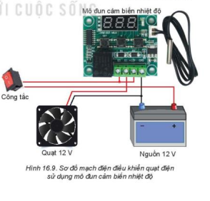
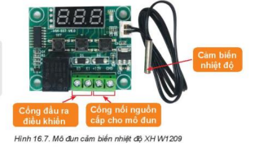
II. Lắp ráp mạch điện điều khiển sử dụng mô dun cảm biến
2. Thực hành lắp ráp mạch điện điều khiển sử dụng mô đun cảm biến
Quan sát hính 16.7 SGK tìm hiểu mô đun cảm biến nhiệt độ:nhận diện mô đun cảm biến ánh sáng, vị trí cổng đầu vào nguồn cấp và cổng đầu ra điều khiển(chỉ rõ các đầu cực +,- của nguồn cấp và các tiếp điểm của cổng đầu ra.
Quan sát hính 16.9 SGK tìm hiểu sơ đồ mạch điện.
Lắp ráp mạch điện.
Vận hành mạch điện.

Slide 13
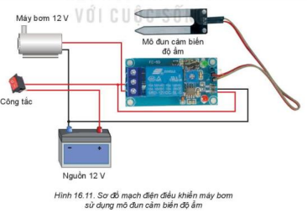
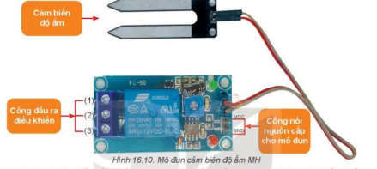
II. Lắp ráp mạch điện điều khiển sử dụng mô dun cảm biến
2. Thực hành lắp ráp mạch điện điều khiển sử dụng mô đun cảm biến
Quan sát hính 16.10 SGK tìm hiểu mô đun cảm biến độ ẩm :nhận diện mô đun cảm biến ánh sáng, vị trí cổng đầu vào nguồn cấp và cổng đầu ra điều khiển(chỉ rõ các đầu cực +,- của nguồn cấp và các tiếp điểm của cổng đầu ra.
Quan sát hính 16.11 SGK tìm hiểu sơ đồ mạch điện.
Lắp ráp mạch điện.
Vận hành mạch điện.

Slide 14
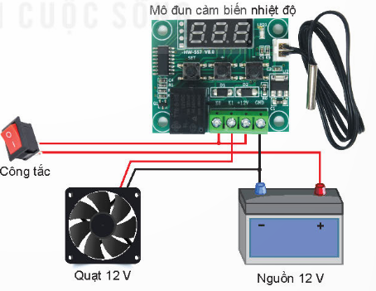
Luyện tập
Câu 1: Quan sát hình vẽ sau và cho biết chức năng của mạch điều khiển
A. Đèn tự động sáng khi trời tối và tự động tắt khi trời sáng
B. Quạt tự động bật/ tắt khi nhiệt độ thấp/ cao hơn một giá trị nhất định
C. Động cơ bơm nước hoạt động/ dừng hoạt động khi độ ẩm thấp/ cao
D. Đèn tự động sáng khi có người lại gần và tự động tối khi ra xa
B

Slide 15
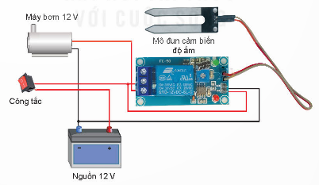
Câu 2: Quan sát hình vẽ sau và cho biết chức năng của mạch điều khiển
A. Đèn tự động sáng khi trời tối và tự động tắt khi trời sáng
B. Đèn tự động sáng/ tối khi nhiệt độ thấp/ cao hơn một giá trị nhất định
C. Động cơ bơm nước hoạt động/ dừng hoạt động khi độ ẩm thấp/ cao
D. Đèn tự động sáng khi có người lại gần và tự động tối khi ra xa
C

Slide 16
Câu 3: Mạch điện điều khiển trên sử dụng mô đun cảm biến gì?
A. Cảm biến ánh sáng B. Cảm biến nhiệt độ
C. Cảm biến độ ẩm D. Cảm biến hồng ngoại
Câu 4: Quy trình lắp ráp một mạch điều khiển đơn giản sự dung mô đun cảm biến gồm mấy bước?
A. 2 B. 3 C. 4 D. 5
Câu 5: Nội dung thực hiện ở bước tìm hiểu sơ đồ mạch điện là?
A. Chuẩn bị dụng cụ, vật liệu và thiết bị theo sơ đồ mạch điện
B. Xác định thành phần chính và đầu nối của mạch điện
C. Xác định vị trí cổng đầu vào, cổng ra của mô đun
D. Cấp nguồn, kiểm tra hoạt động của mạch điện; đánh giá và điều chỉnh
B
D
B

Slide 17
Câu 6: Loại mô đun cảm biến nào được sử dụng trong mạch điện điều khiển cửa tự động?
A. Cảm biến ánh sáng B. Cảm biến nhiệt độ
C. Cảm biến độ ẩm D. Cảm biến hồng ngoại
Câu 7: Sắp xếp các bước sau theo quy trình lắp ráp một mạch điều khiển đơn giản sử dụng mô đun cảm biến
1. Chuẩn bị
2. Vận hành mạch điện
3. Tìm hiểu sơ đồ mạch điện
4. Lắp ráp mạch điện
5. Tìm hiểu về mô đun cảm biến
A. 1 - 2 - 3 - 4 – 5 B. 3 - 2 - 1 - 5 - 4
C. 5 - 3 - 1 - 4 – 2 D. 5 - 4 - 2 - 1 - 3
D
C

Slide 18
vận dụng
? Các bộ cảm biến được ứng dụng trong thực tế như thế nào? (Ví dụ cảm biến độ ẩm)
-Kiểm tra độ ẩm trong bảo quản thực phẩm.
-Được sử dụng trong nhà để kiểm tra độ ẩm, giảm sự phát triển của nấm mốc.
BTVN: Ôn tập kiến thức về các mô đun cảm biến, lấy ví dụ ứng dụng trong thực tiễn của cảm biến nhiệt độ, cảm biến ánh sáng.
Tìm hiểu một số ngành nghề trong lĩnh vực kỹ thuật điện.

